Slide 1
Створення (із використанням шаблону) WCF-проекту у MS Visual Studio 2017

Slide 2
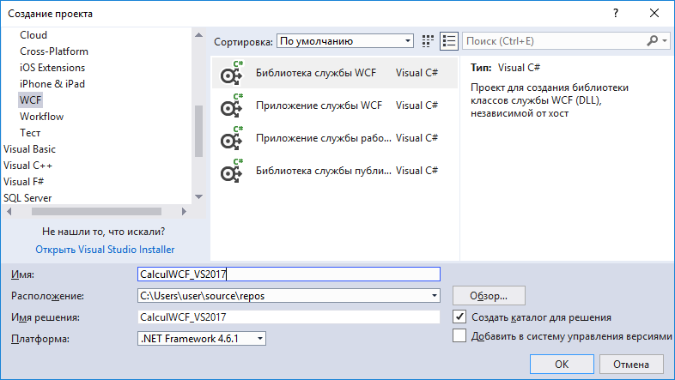
Створення проекту (вибір шаблону)

Slide 3
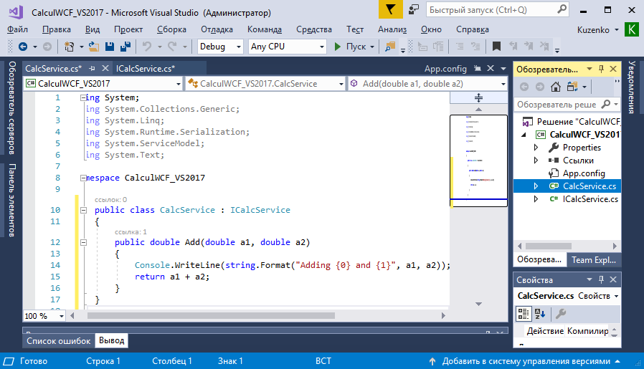
Створення проекту (клас служби)

Slide 4
Створення проекту (інтерфейс, клас служби,)
using System;
using System.Collections.Generic;
using System.Linq;
using System.Runtime.Serialization;
using System.ServiceModel;
using System.Text;
namespace CalculWCF_VS2017
{
[ServiceContract]
public interface ICalcService
{
[OperationContract]
double Add(double a1, double a2);
}
}
using System;
using System.Collections.Generic;
using System.Linq;
using System.Runtime.Serialization;
using System.ServiceModel;
using System.Text;
namespace CalculWCF_VS2017
{
public class CalcService : ICalcService
{
public double Add(double a1, double a2)
{
Console.WriteLine(string.Format("Adding {0} and {1}", a1, a2));
return a1 + a2;
}
}
}

Slide 5
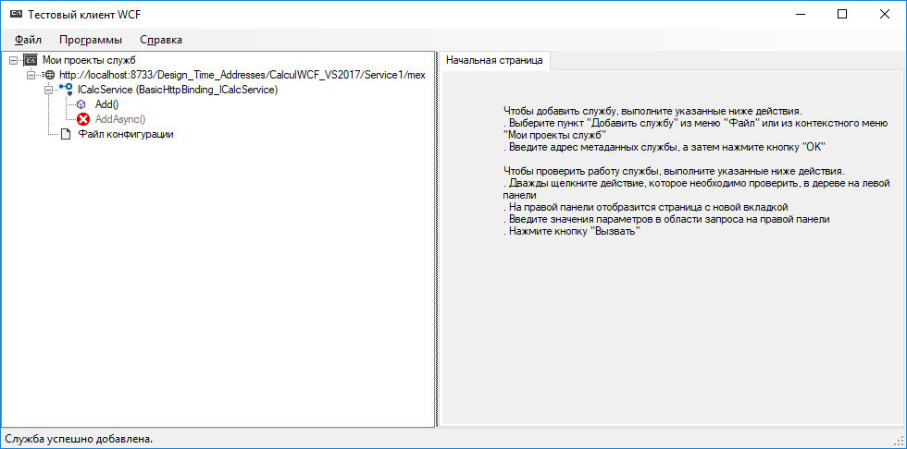
Тестовий клієнт WCF (1/2)

Slide 6
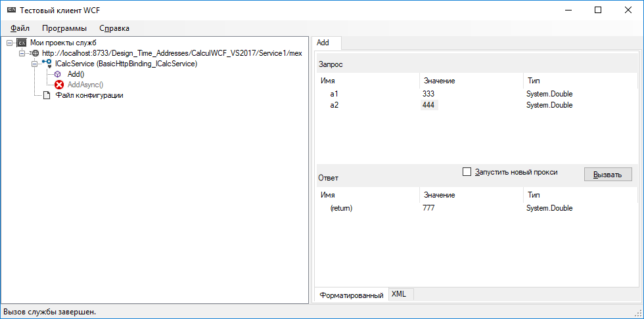
Тестовий клієнт WCF (2/2)

Slide 7
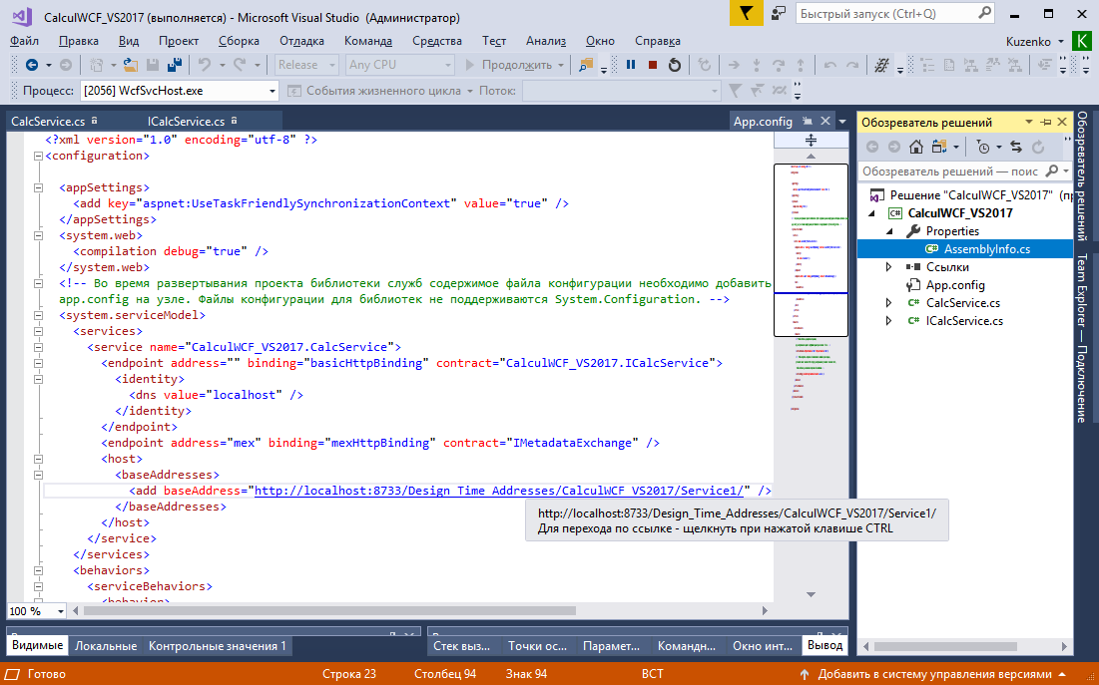

Конфігураційний файл (App.config)

Slide 8
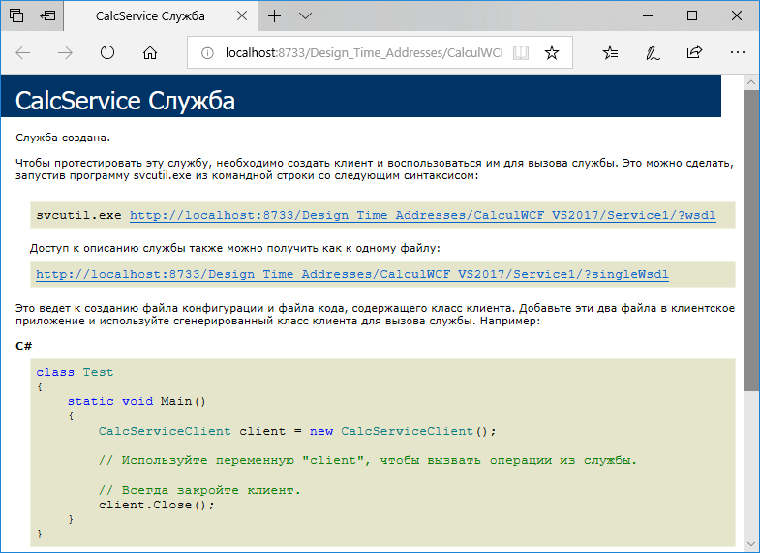
Перегляд служби у браузері (1/2)
"http://localhost:8733/Design_Time_Addresses/CalculWCF_VS2017/Service1/"
Проксі-клас

Slide 9
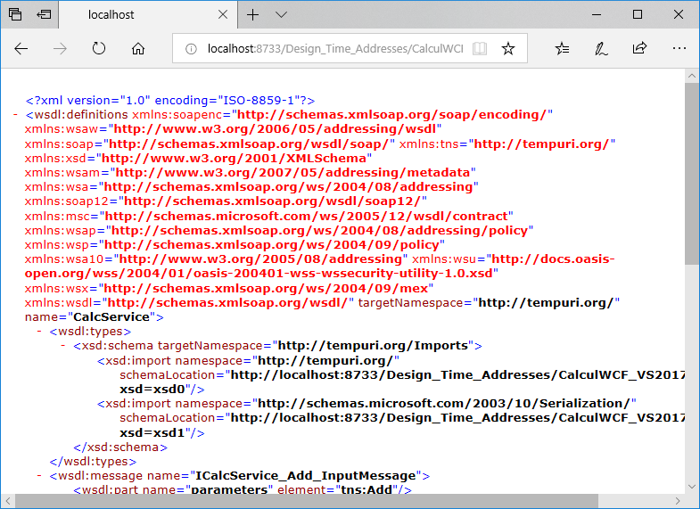
Перегляд служби у браузері (2/2)
WSDL

